Slide 1

MINISTERIO DA EDUKASAUN JUVENTUDE NO DISPORTU RDTL
SERVISUS MUNISIPAL EDUKASAUN JUVENTUDE NO DISPORTU MUNISIPAL BAUCAU

Slide 2
Servisus Infrastrutura Edukativa Munisipal Edukasaun Baucau nia Funsaun Prinsipal mak :
Halo Identifikasaun ba Edifisiu iha Nivel Ensinu houtu hanesan; Edukasaun Pre-Eskolar,Ensinu Basiku Centralno Filial, Ensinu Sekundaria Geral Central no Filial no mos Ensinu Tekniku Vokasional no Fasilidade seluk nebe liga ba
Nececidade Eskola.

Slide 3
Objetivo :
Atu bele hetan dadus lolos kona kondisaun Edifisiu,
sintina, Bee no fasilidade Fase liman
2. Atu Ajuda Diretor da Eskola Basika Central sira atu
halo Antisipasaun ba Frekuensia Estudantes iha
kada Centru ida
3. Sai mos Base de Dadus ba Edukasaun Munisipal
4. Sai mos Dadus ba infestimentu ba Kada Tinan Fiskal

Slide 4
IDENTIFIKASAUN BA KONDISAUN SALA AULA IHA NIVEL DE ESKOLARIDADE HOTU-HOUTU MAK :
EDUKASAUN PRE-ESKOLAR PUBLICO KATOLIKA NO KOMONIDADE(27+11+3=41) IHA ESKOLA
ENSINU BASIKU PUBLIKA 115 ESKOLA
ENSINU BASIKU KATOLKA 67 ESKOLA
ENSINU BASIKU KOMUNIDADE 2 ESKOLAS
ENSINU SEKUNDARIA JERAL PUBLIKA 16 ESKOLA
ENSINU SEKUNDARIA JERAL KATOLIKA NO PRIVADU (6+2)ESKOLA
ENSINU TEKNIKU VOKASIONAL PUBLIKA 1 ESKOLA
ENSINU TEKNIKU VOKASIONAL KATOLIKA NO PRIVADU IHA (2+2) ESKOLA

Slide 5
EDUKASAUN PRE-ESKOLAR
Nome Eskola |  | Kategoria |  | Total Eskla | Total Esttd | Ho total Estudantes hirak nebe Temi iha nee 1426 Ita Presija deit 48 Sala Aula atu akomula hotu edefisio | Total Sala Aula Existe | Kondisaun Sala Aula Existe |  |  | Presija Tan | Nececidade Atu Resolve |  | OBS
 |  |  |  |  |  |  |  | Diak | Raz. | At |  | Rehap | Foun
Edukasaun Pre-Eskolar |  | Sala de Aula |  | 30 | 1426 |  | 50 | 16 | 20 | 14 | 18 | 5 | 22
 |  | Total Edifisiu |  |  |  |  | 10 | 7 | 2 | 1 | 6 | 1 | 8
 |  | Persentase |  |  |  |  | 62% | 44% | 10% | 8% | 38%

Slide 6
ENSINU BASIKU CENTRAL NO FILIAL
Nome Eskola |  | Kategoria |  | Total Eskla | Total Esttd | Ho total Estudantes hirak nebe Temi iha nee 1986 Ita Presija deit 50 sala Aula atu akomula hotu EDefisio | Total Sala Aula Existe | Kondisaun Sala Aula Existe |  |  | Presija Tan | Nececidade Atu Resolve |  |  | OBS
 |  |  |  |  |  |  |  | Diak | Raz. | At |  | Rehap |  | Foun
Centru EBC Nu. 1 Tirilolo |  | Sala de Aula |  | 8 | 1986 |  | 62 | 41 | 15 | 6 | Kompletu Ona | 15 |  | 6
 |  | Total Edifisiu |  |  |  |  | 21 | 14 | 5 | 2 |  | 5 |  | 2
 |  | Persentase |  |  |  |  | 100% | 66% | 24% | 10% | 0%

Slide 7
Nome Eskola |  | Kategoria |  | Total Eskla | Total Esttd | Ho total Estudantes hirak nebe Temi iha nee 2501 Ita Presija deit 63 sala Aula atu akomula hotu Edefisio | Total Sala Aula Existe | Kondisaun Sala Aula Existe |  |  | Presija Tan | Nececidade Atu Resolve |  | OBS
 |  |  |  |  |  |  |  | Diak | Raz. | At |  | Rehap | Foun
Centru EBC no.3 Vila Nova |  | Sala de Aula |  | 5 | 2501 |  | 45 | 27 | 15 | 3 | 18 | 15 | 21
 |  | Total Edifisiu |  |  |  |  | 15 | 9 | 5 | 1 | 6 | 5 | 7
 |  | Persentase |  |  |  |  | 71% | 42% | 24% | 5% | 29%

Slide 8
Nome Eskola |  | Kategoria |  | Total Eskla | Total Esttd | Ho total Estudantes hirak nebe Temi iha nee 1419 Ita Presija deit 36 sala Aula atu akomula hotu Edefisio | Total Sala Aula Existe | Kondisaun Sala Aula Existe |  |  |  |  | Presija Tan | Nececidade Atu Resolve |  |  | OBS
 |  |  |  |  |  |  |  | Diak | Raz. | At |  |  |  | Rehap | Foun
Centru EBC Uailili |  | Sala de Aula |  | 7 | 1419 |  | 56 | 26 | 18 | 12 |  |  | Kompletu Ona | 18 | 12
 |  | Total Edifisiu |  |  |  |  | 19 | 9 | 6 | 4 |  |  |  | 6 | 4
 |  | Persentase |  |  |  |  | 100% | 47% | 32% | 21% |  |  | 0%

Slide 9
Nome Eskola |  | Kategoria |  | Total Eskla | Total Esttd | Ho total Estudantes hirak nebe Temi iha nee 780 Ita Presija deit 20 sala Aula atu akomula hotu Edefisio | Total Sala Aula Existe | Kondisaun Sala Aula Existe |  |  | Presija Tan | Nececidade Atu Resolve |  | OBS
 |  |  |  |  |  |  |  | Diak | Raz. | At |  | Rehap | Foun
Centru EBC Gari-Uai |  | Sala de Aula |  | 3 | 780 |  | 21 | 9 | 6 | 6 | Kompletu Ona | 6 | 6
 |  | Total Edifisiu |  |  |  |  | 7 | 3 | 2 | 2 |  | 2 | 2
 |  | Persentase |  |  |  |  | 100% | 43% | 29% | 28% | 0%

Slide 10
Nome Eskola |  | Kategoria |  | Total Eskla | Total Esttd | ho total estudantes hirak nebe temi iha nee 1993 ita presija deit 50 sala aula atu akomula hotu edefisio | Total Sala Aula Existe | Kondisaun Sala Aula Existe |  |  | Presija Tan | Nececidade Atu Resolve |  | OBS
 |  |  |  |  |  |  |  | Diak | Raz. | At |  | Rehap | Foun
Centru EBC Aubaca |  | Sala de Aula |  | 8 | 1993 |  | 63 | 36 | 12 | 15 | Kompletu Ona | 12 | 15
 |  | Total Edifisiu |  |  |  |  | 21 | 12 | 4 | 5 |  | 4 | 5
 |  | Persentase |  |  |  |  | 100% | 57% | 19% | 24% | 0%

Slide 11
Nome Eskola |  | Kategoria |  | Total Eskla | Total Esttd | Ho total Estudantes hirak nebe Temi iha nee 736 Ita Presija deit 19 sala Aula atu akomula hotu Edefisio | Total Sala Aula Existe | Kondisaun Sala Aula Existe |  |  | Presija Tan | Nececidade Atu Resolve |  | OBS
 |  |  |  |  |  |  |  | Diak | Raz. | At |  | Rehap | Foun
Centru EBC Seisal |  | Sala de Aula |  | 4 | 736 |  | 30 | 19 | 5 | 6 | Kompletu Ona | 5 | 6
 |  | Total Edifisiu |  |  |  |  | 10 | 7 | 2 | 2 |  | 2 | 2
 |  | Persentase |  |  |  |  | 100% | 63% | 17% | 20% | 0%

Slide 12
Nome Eskola |  | Kategoria |  | Total Eskla | Total Esttd | Ho total Estudantes hirak nebe Temi iha nee 668 Ita Presija deit 17 sala Aula atu akomula hotu Edefisio | Total Sala Aula Existe | Kondisaun Sala Aula Existe |  |  | Presija Tan | Nececidade Atu Resolve |  |  | OBS
 |  |  |  |  |  |  |  | Diak | Raz. | At |  | Rehap |  | Foun
Centru EBC Soba Laga |  | Sala de Aula |  | 4 | 668 |  | 24 | 12 | 6 | 6 | Kompletu Ona | 6 |  | 6
 |  | Total Edifisiu |  |  |  |  | 8 | 4 | 2 | 2 |  | 2 |  | 2
 |  | Persentase |  |  |  |  | 100% | 50% | 25% | 25% | 0%

Slide 13
Nome Eskola |  | Kategoria |  | Total Eskla | Total Esttd | Ho total Estudantes hirak nebe Temi iha nee 976 Ita Presija deit 25 sala Aula atu akomula hotu Edefisio | Total Sala Aula Existe | Kondisaun Sala Aula Existe |  |  | Presija Tan | Nececidade Atu Resolve |  |  | OBS
 |  |  |  |  |  |  |  | Diak | Raz. | At |  | Rehap |  | Foun
Centru EBC Borudua Atelari |  | Sala de Aula |  | 8 | 976 |  | 39 | 25 | 9 | 5 | Kompletu Ona | 9 |  | 5
 |  | Total Edifisiu |  |  |  |  | 13 | 9 | 3 | 2 |  | 3 |  | 2
 |  | Persentase |  |  |  |  | 100% | 64% | 23% | 13% | 0%

Slide 14
Nome Eskola |  | Kategoria |  | Total Eskla | Total Esttd | Ho total Estudantes hirak nebe Temi iha nee 743 Ita Presija deit 19 sala Aula atu akomula hotu Edefisio | Total Sala Aula Existe | Kondisaun Sala Aula Existe |  |  | Presija Tan | Nececidade Atu Resolve |  | OBS
 |  |  |  |  |  |  |  | Diak | Raz. | At |  | Rehap | Foun
Centru EBC Buawa Lavateri |  | Sala de Aula |  | 7 | 743 |  | 33 | 13 | 11 | 9 | Kompletu Ona | 11 | 9
 |  | Total Edifisiu |  |  |  |  | 10 | 5 | 5 | 3 |  | 5 | 3
 |  | Persentase |  |  |  |  | 100% | 39% | 33% | 28% | 0%

Slide 15
Nome Eskola |  | Kategoria |  | Total Eskla | Total Esttd | Ho total Estudantes hirak nebe Temi iha nee 522 Ita Presija deit 14 sala Aula atu akomula hotu Edefisio | Total Sala Aula Existe | Kondisaun Sala Aula Existe |  |  | Presija Tan | Nececidade Atu Resolve |  | OBS
 |  |  |  |  |  |  |  | Diak | Raz. | At |  | Rehap | Foun
Centru EBC Vila Baguia |  | Sala de Aula |  | 5 | 522 |  | 30 | 21 | 6 | 3 | Kompletu Ona | 6 | 3
 |  | Total Edifisiu |  |  |  |  | 10 | 7 | 2 | 1 |  | 2 | 1
 |  | Persentase |  |  |  |  | 100% | 70% | 20% | 10% | 0%

Slide 16
Nome Eskola |  | Kategoria |  | Total Eskla | Total Esttd | Ho total Estudantes hirak nebe Temi iha nee 444 Ita Presija deit 12 sala Aula atu akomula hotu Edefisio | Total Sala Aula Existe | Kondisaun Sala Aula Existe |  |  | Presija Tan | Nececidade Atu Resolve |  |  | OBS
 |  |  |  |  |  |  |  | Diak | Raz. | At |  | Rehap |  | Foun
Centru EBC Osso-Huna |  | Sala de Aula |  | 5 | 444 |  | 31 | 8 | 6 | 17 | Kompletu Ona | 6 |  | 17
 |  | Total Edifisiu |  |  |  |  | 11 | 3 | 2 | 6 |  | 2 |  | 6
 |  | Persentase |  |  |  |  | 100% | 26% | 19% | 55% | 0%

Slide 17
Nome Eskola |  | Kategoria |  | Total Eskla | Total Esttd | Ho total Estudantes hirak nebe Temi iha nee 1066 Ita Presija deit 27 sala Aula atu akomula Hotu Edefisio | Total Sala Aula Existe | Kondisaun Sala Aula Existe |  |  | Presija Tan | Nececidade Atu Resolve |  |  | OBS
 |  |  |  |  |  |  |  | Diak | Raz. | At |  | Rehap |  | Foun
Centru EBC Letemumu |  | Sala de Aula |  | 13 | 1066 |  | 66 | 28 | 23 | 15 | Kompletu Ona |  |  | 15
 |  | Total Edifisiu |  |  |  |  | 22 | 10 | 8 | 5 |  |  |  | 6
 |  | Persentase |  |  |  |  | 100% | 42% | 35% | 23% | 0%

Slide 18
Nome Eskola |  | Kategoria |  | Total Eskla | Total Esttd | Ho total Estudantes hirak nebe Temi iha nee 889 Ita Presija deit 23 ala Aula atu akomula hotu Edefisio | Total Sala Aula Existe | Kondisaun Sala Aula Existe |  |  | Presija Tan | Nececidade Atu Resolve |  |  | OBS
 |  |  |  |  |  |  |  | Diak | Raz. | At |  | Rehap |  | Foun
Centru EBC Laisorulai |  | Sala de Aula |  | 8 | 889 |  | 60 | 33 | 12 | 15 | Kompletu Ona |  |  | 27
 |  | Total Edifisiu |  |  |  |  | 20 | 10 | 4 | 5 |  |  |  | 9
 |  | Persentase |  |  |  |  | 100% | 55% | 20% | 25% | 0%

Slide 19
Nome Eskola |  | Kategoria |  | Total Eskla | Total Esttd | Ho total Estudantes hirak nebe Temi iha nee 874 Ita Presija deit 22 ala Aula atu akomula hotu Edefisio | Total Sala Aula Existe | Kondisaun Sala Aula Existe |  |  | Presija Tan | Nececidade Atu Resolve |  |  | OBS
 |  |  |  |  |  |  |  | Diak | Raz. | At |  | Rehap |  | Foun
Centru EBC Afaca |  | Sala de Aula |  | 8 | 874 |  | 30 | 21 | 3 | 6 | Kompletu Ona | 3 |  | 6
 |  | Total Edifisiu |  |  |  |  | 10 | 7 | 1 | 2 |  | 1 |  | 2
 |  | Persentase |  |  |  |  | 100% | 70% | 10% | 20% | 0%

Slide 20
Nome Eskola |  | Kategoria |  | Total Eskla | Total Esttd | Ho total Estudantes hirak nebe Temi iha nee 1062 Ita Presija deit 27 ala Aula atu akomula hotu Edefisio | Total Sala Aula Existe | Kondisaun Sala Aula Existe |  |  | Presija Tan | Nececidade Atu Resolve |  | OBS
 |  |  |  |  |  |  |  | Diak | Raz. | At |  | Rehap | Foun
Centru EBC Binagari Vemasse |  | Sala de Aula |  | 6 | 1062 |  | 49 | 36 | 12 | 1 | Kompletu Ona | 12 | 1
 |  | Total Edifisiu |  |  |  |  | 17 | 12 | 4 | 1 |  | 4 | 1
 |  | Persentase |  |  |  |  | 100% | 74% | 24% | 2% | 0%

Slide 21
Nome Eskola |  | Kategoria |  | Total Eskla | Total Esttd | Ho total Estudantes hirak nebe Temi iha nee 1916 Ita Presija deit 48 ala Aula atu akomula hotu Edefisio | Total Sala Aula Existe | Kondisaun Sala Aula Existe |  |  | Presija Tan | Nececidade Atu Resolve |  | OBS
 |  |  |  |  |  |  |  | Diak | Raz. | At |  | Rehap | Foun
Centru EBC Uaibua Venilale |  | Sala de Aula |  | 8 | 1916 |  | 36 | 25 | 6 | 5 | 12 | 6 | 17
 |  | Total Edifisiu |  |  |  |  | 12 | 9 | 2 | 2 | 4 | 2 | 6
 |  | Persentase |  |  |  |  | 75% | 52% | 12% | 11% | 25%

Slide 22
Nome Eskola |  | Kategoria |  | Total Eskla | Total Esttd | Ho total Estudantes hirak nebe Temi iha nee 1431 Ita Presija deit 36 ala Aula atu akomula hotu edefisio | Total Sala Aula Existe | Kondisaun Sala Aula Existe |  |  | Presija Tan | Nececidade Atu Resolve |  | OBS
 |  |  |  |  |  |  |  | Diak | Raz. | At |  | Rehap | Foun
Centru EBC Bercoli |  | Sala de Aula |  | 6 | 1431 |  | 30 | 24 | 3 | 3 | 6 | 3 | 9
 |  | Total Edifisiu |  |  |  |  | 10 | 8 | 1 | 1 | 2 | 1 | 3
 |  | Persentase |  |  |  |  | 83% | 67% | 8% | 8% | 17%

Slide 23
TUIR MAI KONDISAUN SALA AULA IHA ESKOLA KATOLIKA NO PRIVADU IHA MUNISIPAL BAUCAU

Slide 24
Nome Eskola |  | Kategoria |  | Total Eskla | Total Esttd | Ho total Estudantes hirak nebe Temi iha nee 2682 Ita Presija deit 67 ala Aula atu akomula hotu | Total Sala Aula Existe | Kondisaun Sala Aula Existe |  |  | Presija Tan | Nececidade Atu Resolve |  | OBS
 |  |  |  |  |  |  |  | Diak | Raz. | At |  | Rehap | Foun
Centru EBC Cat. Teulale |  | Sala de Aula |  | 10 | 2112 |  | 71 | 60 | 8 | 3 | Kompletu Ona | 8 | 3
 |  | Total Edifisiu |  |  |  |  | 24 | 20 | 3 | 1 |  | 3 | 1
 |  | Persentase |  |  |  |  | 100% | 85% | 11% | 4% | 0%

Slide 25
Nome Eskola |  | Kategoria |  | Total Eskla | Total Esttd | Ho total Estudantes hirak nebe Temi iha nee 1603 Ita Presija deit 40 ala Aula atu akomula hotu | Total Sala Aula Existe | Kondisaun Sala Aula Existe |  |  | Presija Tan | Nececidade Atu Resolve |  | OBS
 |  |  |  |  |  |  |  | Diak | Raz. | At |  | Rehap | Foun
Centru EBC Cat Fatumaka |  | Sala de Aula |  | 13 | 1603 |  | 60 | 53 | 0 | 7 | Kompletu Ona | 0 | 7
 |  | Total Edifisiu |  |  |  |  | 20 | 18 | 0 | 2 |  | 0 | 2
 |  | Persentase |  |  |  |  | 100% | 88% | 0% | 12% | 0%

Slide 26
Nome Eskola |  | Kategoria |  | Total Eskla | Total Esttd | Ho total Estudantes hirak nebe Temi iha nee 711 Ita Presija deit 18 ala Aula atu akomula hotu | Total Sala Aula Existe | Kondisaun Sala Aula Existe |  |  | Presija Tan | Nececidade Atu Resolve |  | OBS
 |  |  |  |  |  |  |  | Diak | Raz. | At |  | Rehap | Foun
Centru EBC Cat. D.B Laga |  | Sala de Aula |  | 5 | 711 |  | 36 | 23 | 12 | 1 | Kompletu Ona | 12 | 1
 |  | Total Edifisiu |  |  |  |  | 12 | 8 | 4 | 1 |  | 4 | 1
 |  | Persentase
 |  |  |  |  |  |  | 100% | 64% | 33% | 3% | 0%

Slide 27
Nome Eskola |  | Kategoria |  | Total Eskla | Total Esttd | Ho total Estudantes hirak nebe Temi iha nee 711 Ita Presija deit 18 ala Aula atu akomula hotu | Total Sala Aula Existe | Kondisaun Sala Aula Existe |  |  | Presija Tan | Nececidade Atu Resolve |  | OBS
 |  |  |  |  |  |  |  | Diak | Raz. | At |  | Rehap | Foun
Centru EBC Cat. Samalari Laga |  | Sala de Aula |  | 8 | 1245 |  | 44 | 33 | 7 | 4 | Kompletu Ona | 7 | 4
 |  | Total Edifisiu |  |  |  |  | 15 | 11 | 2 | 1 |  | 2 | 1
 |  | Persentase |  |  |  |  | 100% | 75% | 16% | 9% | 0%

Slide 28
Nome Eskola |  | Kategoria |  | Total Eskla | Total Esttd | Ho total Estudantes hirak nebe Temi iha nee 621 Ita Presija deit 16 ala Aula atu akomula hotu | Total Sala Aula Existe | Kondisaun Sala Aula Existe |  |  | Presija Tan | Nececidade Atu Resolve |  | OBS
 |  |  |  |  |  |  |  | Diak | Raz. | At |  | Rehap | Foun
Centru EBC Cat Lavateri |  | Sala de Aula |  | 4 | 621 |  | 19 | 14 | 0 | 5 | Kompletu Ona | 0 | 5
 |  | Total Edifisiu |  |  |  |  | 6 | 5 | 0 | 2 |  | 0 | 2
 |  | Persentase |  |  |  |  | 100% | 74% | 0% | 26% | 0%

Slide 29
Nome Eskola |  | Kategoria |  | Total Eskla | Total Esttd | Ho total Estudantes hirak nebe Temi iha nee 681 Ita Presija deit 17 ala Aula atu akomula hotu | Total Sala Aula Existe | Kondisaun Sala Aula Existe |  |  | Presija Tan | Nececidade Atu Resolve |  | OBS
 |  |  |  |  |  |  |  | Diak | Raz. | At |  | Rehap | Foun
Centru EBC Cat. Baguia |  | Sala de Aula |  | 7 | 681 |  | 33 | 18 | 9 | 6 | Kompletu Ona | 9 | 6
 |  | Total Edifisiu |  |  |  |  | 11 | 6 | 3 | 2 |  | 3 | 2
 |  | Persentase |  |  |  |  | 100% | 55% | 27% | 18% | 0%

Slide 30
Nome Eskola |  | Kategoria |  | Total Eskla | Total Esttd | Ho total Estudantes hirak nebe Temi iha nee 1946 Ita Presija deit 49 ala Aula atu akomula hotu | Total Sala Aula Existe | Kondisaun Sala Aula Existe |  |  | Presija Tan | Nececidade Atu Resolve |  | OBS
 |  |  |  |  |  |  |  | Diak | Raz. | At |  | Rehap | Foun
Centru EBC Cat. St. Teresinha Quelikai |  | Sala de Aula |  | 13 | 1946 |  | 81 | 29 | 3 | 49 | Kompletu Ona | 3 | 49
 |  | Total Edifisiu |  |  |  |  | 27 | 10 | 1 | 16 |  | 1 | 16
 |  | Persentase |  |  |  |  | 100% | 36% | 3% | 61% | 0%

Slide 31
Nome Eskola |  | Kategoria |  | Total Eskla | Total Esttd | Ho total Estudantes hirak nebe Temi iha nee 1465 Ita Presija deit 37 ala Aula atu akomula hotu | Total Sala Aula Existe | Kondisaun Sala Aula Existe |  |  | Presija Tan | Nececidade Atu Resolve |  | OBS
 |  |  |  |  |  |  |  | Diak | Raz. | At
Centru EBC Cat. Sao Cristovao Venilale |  | Sala de Aula |  | 7 | 1465 |  | 52 | 30 | 7 | 15 | Kompletu Ona | 7 | 15
 |  | Total Edifisiu |  |  |  |  | 17 | 10 | 2 | 5 |  | 2 | 5
 |  | Persentase |  |  |  |  | 100% | 58% | 14% | 28% | 0%

Slide 32
ESKOLA KOMUNIDADE
Nome Eskola |  | Kategoria |  | Total Eskla | Total Esttd | Ho total Estudantes hirak nebe Temi iha nee 268 Ita Presija deit 7 ala Aula atu akomula hotu | Total Sala Aula Existe | Kondisaun Sala Aula Existe |  |  | Presija Tan | Nececidade Atu Resolve |  | OBS
 |  |  |  |  |  |  |  | Diak | Raz. | At |  | Rehap | Foun
Eskola Comunidade |  | Sala de Aula |  | 2 | 268 |  | 11 | 9 | 0 | 2 | Kompletu Ona | 0 | 2
 |  | Total Edifisiu |  |  |  |  | 4 | 3 | 0 | 1 |  | 0 | 1
 |  | Persentase |  |  |  |  | 100% | 82% | 0% | 18% | 0%

Slide 33
TUIR MAI KONDISAUN SALA AULAIHA ESKOLA SEKUNDARIA JERAL PUBLIKA IHA MUNISIPAL BAUCAU

Slide 34
Nome Eskola |  | Kategoria |  | Total Eskla | Total Esttd | Ho total Estudantes hirak nebe Temi iha nee 5541 Ita Presija deit 139 sala Aula atu akomula hotu | Total Sala Aula Existe | Kondisaun Sala Aula Existe |  |  | Presija Tan | Nececidade Atu Resolve |  | OBS
 |  |  |  |  |  |  |  | Diak | Raz. | At |  | Rehap | Foun
Ekundaria Jeral Publika |  | Sala de Aula |  | 10 | 5541 |  | 72 | 49 | 3 | 20 | 67 | 3 | 87
 |  | Total Edifisiu |  |  |  |  | 24 | 16 | 1 | 7 | 22 | 1 | 29
 |  | Persentase |  |  |  |  | 52% | 35% | 2% | 15% | 48%

Slide 35
ESKOLA SEKUNDARIA KATOLIKA NO PRIVADU
Nome Eskola |  | Kategoria |  | Total Eskla | Total Esttd | Ho total Estudantes hirak nebe Temi iha nee 2009 Ita Presija deit 50 Sala Aula atu akomula hotu | Total Sala Aula Existe | Kondisaun Sala Aula Existe |  |  |  |  | Presija Tan | Nececidade Atu Resolve |  |  | OBS
 |  |  |  |  |  |  |  | Diak | Raz. |  | At |  |  | Rehap | Foun
Sekundaria Jeral Katolika/Kom. |  | Sala de Aula |  | 7 | 2009 |  | 88 | 39 | 0 |  | 49 |  | Kompletu Ona | 0 | 49
 |  | Total Edifisiu |  |  |  |  | 29 | 13 | 0 |  | 16 |  |  | 0 | 16
 |  | Persentase |  |  |  |  | 100% | 44% | 0% |  | 56% |  | 0%

Slide 36
ESKOLA ETV PUBLIKA
Nome Eskola |  | Kategoria |  | Total Eskla | Total Esttd | Ho total Estudantes hirak nebe Temi iha nee 300 Ita Presija deit 8 Sala Aula atu akomula hotu | Total Sala Aula Existe | Kondisaun Sala Aula Existe |  |  | Presija Tan | Nececidade Atu Resolve |  | OBS
 |  |  |  |  |  |  |  | Diak | Raz. | At |  | Rehap | Foun
Eskola ETV Publiku |  | Sala de Aula |  | 1 | 300 |  | 6 | 6 | 0 | 0 | 2 | 0 | 2
 |  | Total Edifisiu |  |  |  |  | 2 | 2 | 0 | 0 | 1 | 0 | 1
 |  | Persentase |  |  |  |  | 75% | 75% | 0% | 0% | 25%

Slide 37
ESKOLA ETV KATOLIKA NO PRIVADU
Nome Eskola |  | Kategoria |  | Total Eskla | Total Esttd | Ho total Estudantes hirak nebe Temi iha nee 594 Ita Presija deit 20 Sala Aula atu akomula hotu | Total Sala Aula Existe | Kondisaun Sala Aula Existe |  |  | Presija Tan | Nececidade Atu Resolve |  | OBS
 |  |  |  |  |  |  |  | Diak | Raz. | At |  | Rehap | Foun
Eskola ETV Katolika no Privadu |  | Sala de Aula |  | 4 | 594 |  | 23 | 21 | 0 | 2 | Kompletu Ona | 0 | 2
 |  | Total Edifisiu |  |  |  |  | 8 | 7 | 0 | 1 |  | 0 | 1
 |  | Persentase |  |  |  |  | 100% | 91% | 0% | 9% | 0%

Slide 38
 | Rekapitulasaun ba Sala De Aula nebe ho Kondisaun Rasoavel no At
No. | Nivel de Ensinu | Total Eskola | Total Sala Aula Existe | Total Sala Aula nebe Diak | Total Sala Aula nebe Ho Kondisaun Razoavel | Total Sala Aula nebe At | OBS
1 | Edukasaun Pre-Eskolar | 30 | 50 | 16 | 20 | 14
2 | Ensinu Basiku | 182 | 1112 | 673 | 214 | 225
3 | Ensinu Sekundaria Geral | 17 | 160 | 88 | 3 | 69
4 | Ensinu Tekniku Vokasional | 5 | 29 | 27 | 0 | 2
 | Sub Total | 234 | 1331 | 809 | 222 | 300

Slide 39
 | Rekapitulasaun ba EDIFISIU nebe ho Kondisaun Rasoavel no At
No. | Nivel de Ensinu | Total Eskola | Total EDIFISIU Ho Kondisaun At no Razoavel | Total Edifisiu nebe Grave | Total EDIFISIU nebe Diak | Total EDIFISIU Existe | OBS
1 | Edukasaun Pre-Eskolar | 30 | 2 | 1 | 7 | 10
2 | Ensinu Basiku | 182 | 72 | 76 | 224 | 372
3 | Ensinu Sekundaria Geral | 17 | 1 | 69 | 30 | 53
4 | Ensinu Tekniku Vokasional | 5 | 0 | 2 | 9 | 10
 | Sub Total | 234 | 75 | 148 | 270 | 445

Slide 40
PLANU INFESTIMENTU BA TINAN FISKAL 2022 TOO 2030
No. | Nivel de Ensinu | Total Eskola | Total Sala Aula Ho Kondisaun Rasoavel No AT | Nececidade |  | OBS
 |  |  |  | REHAP | Konst. FOUN
1 | Edukasaun Pre-Eskolar | 30 | 9 | 5 | 4
2 | Ensinu Basiku | 182 | 439 | 214 | 225
3 | Ensinu Sekundaria Geral | 17 | 72 | 3 | 69
4 | Ensinu Tekniku Vokasional | 5 | 2 | 0 | 2
 | Sub Total | 234 |  | 222 | 300
 | Grande Total |  |  | 522

Slide 41
IDENTIFIKASAUN BA SINTINA

Slide 42
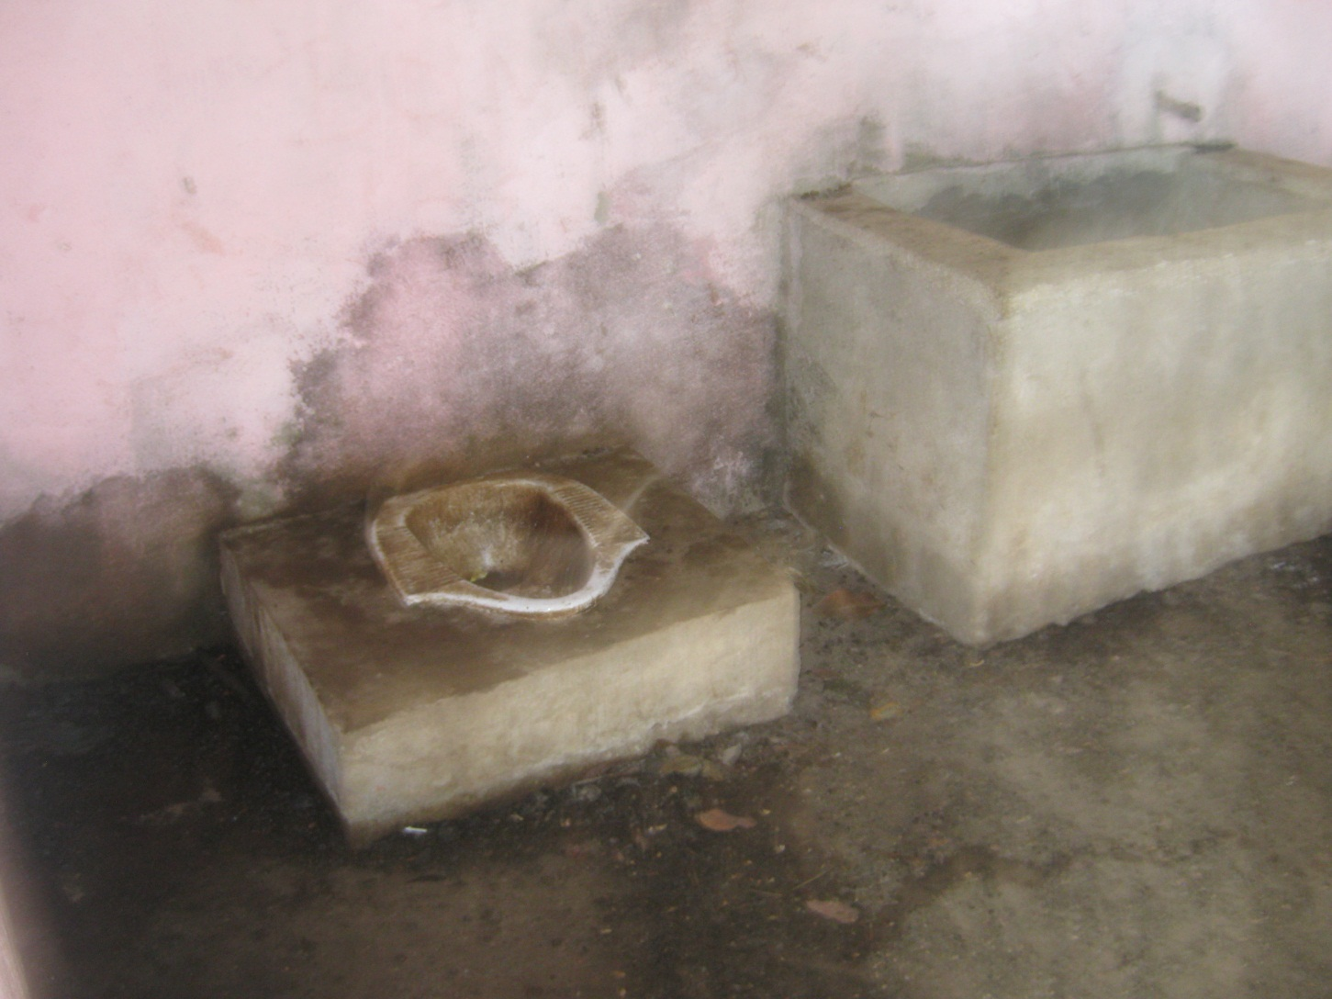
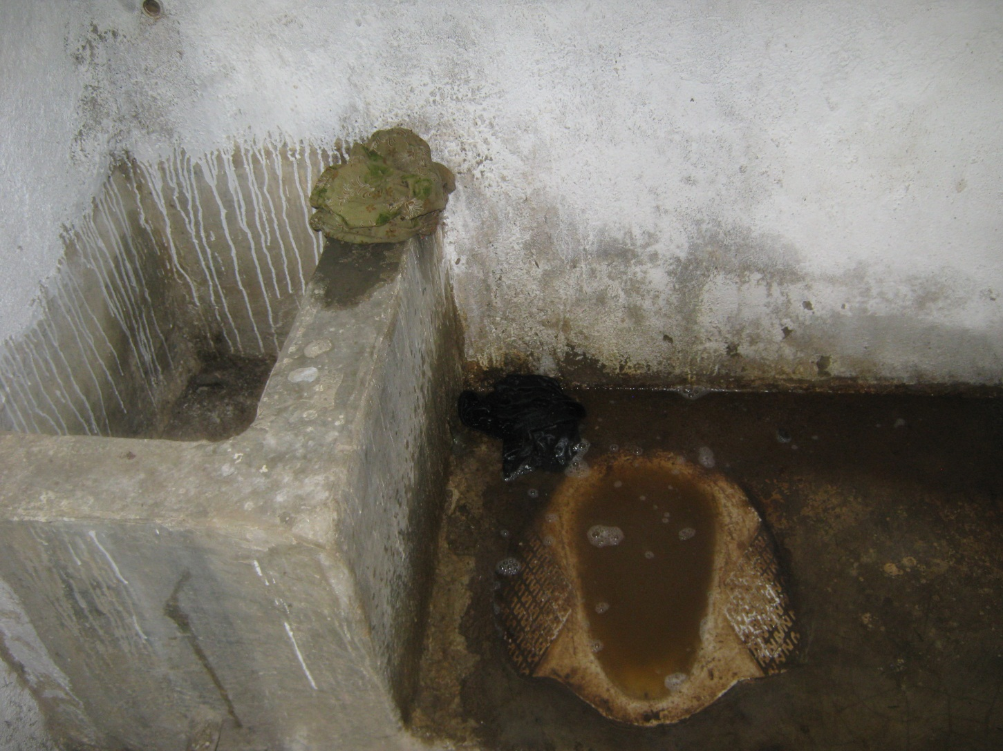
SERVIÇOS MUNICIPAL DA EDUCAÇÃO JUVENTUDE E DISPORTO DE BAUCAU
Rua: Vila Nova – Baucau
Telf. 413 0015 – 77275092,77310414
II.
IDENTIFIKASAUN SANTINA IHA ESKOLA HOUTU

Slide 43
SERVIÇOS MUNICIPAL DA EDUCAÇÃO JUVENTUDE E DISPORTO DE BAUCAU
Rua: Vila Nova – Baucau
Telf. 413 0015 – 77275092,77310414
Dadus Sanitasaun Ba Estudantes
Nu. | Nivel Ensinu | Total Existe | Sintina ba Estudantes |  | Prejisa |  | Total Kompletu | Obs
 |  |  |  |  | Rehap | Foun
 |  |  | Diak | Raz.
Edukasaun Pre-Eskolar |  | 5 | 5 | 0 |  | 175 | 180
 |  | 3% | 3% | 0% |  | 97% | 100%

Slide 44
SERVIÇOS MUNICIPAL DA EDUCAÇÃO JUVENTUDE E DISPORTO DE BAUCAU
Rua: Vila Nova – Baucau
Telf. 413 0015 – 77275092,77310414
Dadus Sanitasaun ba Estudantes
Nu. | Nivel Eskolaridade | Total Existe | Sintina ba Estudantes |  | Prejisa |  | Total Kompletu | Obs
 |  |  |  |  | Rehap | Foun
 |  |  | Diak | Raz.
Eskola Basika Central no Filial Publika no Privado |  | 314 | 236 | 78 |  | 784 | 1098
 |  | 29% | 21% | 7% |  | 71% | 100%

Slide 45
 | SERVIÇOS MUNICIPAL DA EDUCAÇÃO JUVENTUDE E DISPORTO DE BAUCAU
 | Rua: Vila Nova – Baucau
 | Telf. 413 0015 – 77275092,77310414
Dadus Sanitasaun Ba Estudantes
Nu. | Nivel Eskolaridade | Total Existe | Sintina ba Estudantes |  | Prejisa |  | Total Kompletu | Obs
 |  |  |  |  | Rehap | Foun
 |  |  | Diak | Raz.
Ensinu Sekundaria Geral |  | 34 | 28 | 6 |  | 62 | 96
 |  | 35% | 29% | 6% |  | 65% | 100%

Slide 46
 | SERVIÇOS MUNICIPAL DA EDUCAÇÃO JUVENTUDE E DISPORTO DE BAUCAU
 | Rua: Vila Nova – Baucau
 | Telf. 413 0015 – 77275092,77310414
Dadus Sanitasaun ba Estudantes
Nu. | Nivel Ensinu | Total Existe | Sintina ba Estudantes |  | Prejisa |  | Total Kompletu | Obs
 |  |  |  |  | Rehap | Foun
 |  |  | Diak | Raz.
Tekniku Vokasional |  | 36 | 35 | 1 |  | 144 | 180
 |  | 20% | 19% | 1% |  | 80% | 100%

Slide 47
SERVIÇOS MUNICIPAL DA EDUCAÇÃO JUVENTUDE E DISPORTO DE BAUCAU
Rua: Vila Nova – Baucau
Telf. 413 0015 – 77275092,77310414
Dadus Sanitasaun Ba Professor/A
Nu. | Funsionario | Total Existe | Sintina ba Profesor/a |  | Prejisa |  | Total Kompletu | Obs
 |  |  |  |  | Rehap | Foun
 |  |  | Diak | Raz.
Profesor/a |  | 234 | 130 | 98 |  | 104 | 468
 |  | 50% | 28% | 21% |  | 50% | 100%

Slide 48
IDENTIFIKASAUN BA BEE

Slide 49
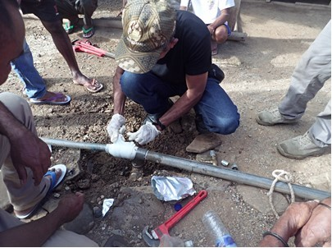
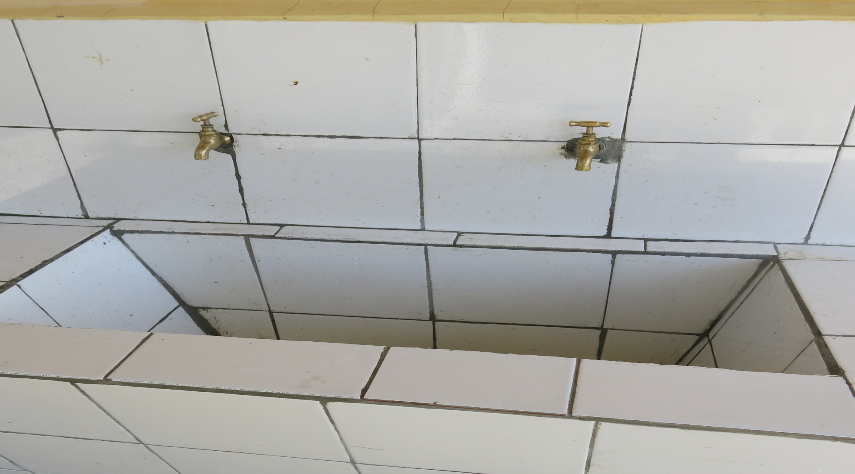
SERVIÇOS MUNICIPAL DA EDUCAÇÃO JUVENTUDE E DISPORTO DE BAUCAU
Rua: Vila Nova – Baucau
Telf. 413 0015 – 77275092,77310414
IDENTIFIKASAUN BA KONDISAUN BEE IHA NIVEL
ESKOLA HOTU IHA MUNISIPAL BAUCAU

Slide 50
SERVIÇOS MUNICIPAL DA EDUCAÇÃO JUVENTUDE E DISPORTO DE BAUCAU
Rua: Vila Nova – Baucau
Telf. 413 0015 – 77275092,77310414
Rekapitulasi Dadus Kona Ba BEE Iha Eskola
No. | Nivel Eskolaridade | Total Eskola | Kondisaun Bee iha Eskola |  | Presija Aumenta Foun |  | Observasaun
 |  |  | IHA | LAIHA
1 | Edukasaun Pre-Eskolar | 46 | 5 | 55 | Total 208 mak Presija Halo Instalasaun Foun |  | Ba Eskola Sira nebe foin mak Hahu(Loke) nia Dadus Seidauk Tama iha Dadus Ida Nee
2 | Ensinu Basiku central no Filial Publiku no Privado | 183 | 44 | 139
3 | Ensinu Sekundaria Jeral Publika no Privado | 16 | 4 | 12
4 | Ensinu Tekvok Publika no Privado | 5 | 3 | 2
 | Total | 234 | 56 | 208
 |  | 100% | 24% | 76%

Slide 51
Obrigadu

